Slide 1
CHAPTER 03. 제어문 : 북마켓 현재 접속 일시 표시하기

Slide 2
제어문의 개요
조건문
반복문
분기문
[북마켓] 현재 접속 일시 표시하기

Slide 3
제어문에 대해 이해합니다.
조건문의 유형을 알아봅니다.
반복문의 유형을 알아봅니다.
분기문의 유형을 알아봅니다.
북마켓의 시작 페이지에 현재 접속 일시를 표시합니다

Slide 4
Section 01
제어문의 개요

Slide 5
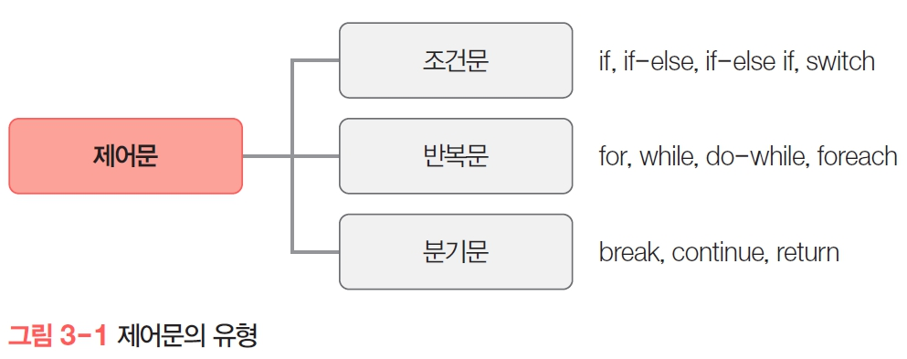
01. 제어문의 개요
제어문
프로그램을 구성하는 코드가 실행될 때 코드의 처리 순서를 변경할 수 있는 문장을 말함
조건문: 조건에 따라 처리하는 명령을 달리하는 문장
반복문: 일정한 조건이 충족될 때까지 동일한 명령을 반복적으로 처리하는 문장
분기문: 강제로 명령의 처리 순서를 바꾸는 문장

Slide 6
Section 02
조건문

Slide 7
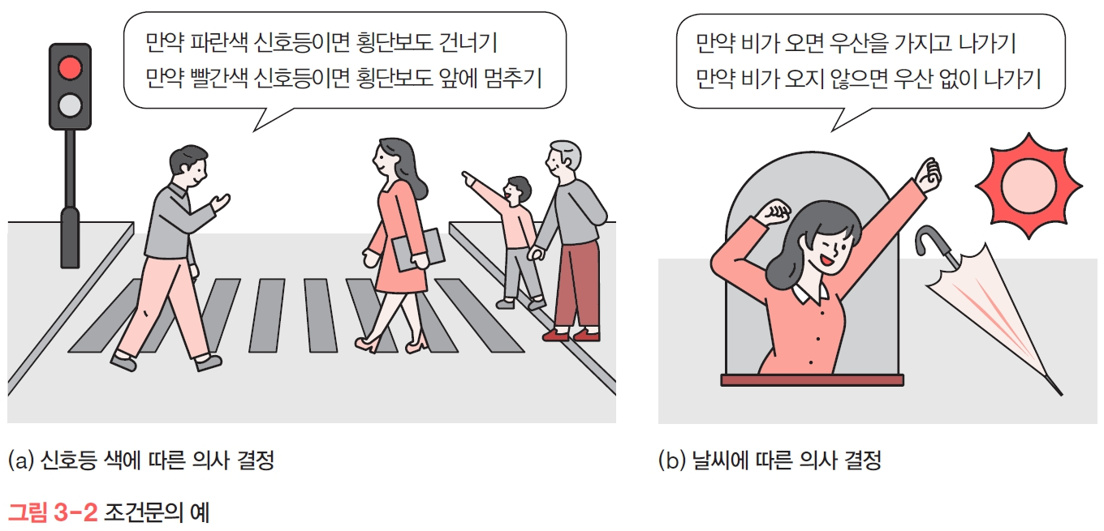
00. 조건문
조건문
주어진 조건이 참인지 거짓인지 판별하고 그에 따라 특정 명령을 수행하는 제어문
if, if-else, if-else-if 및 switch 문

Slide 8
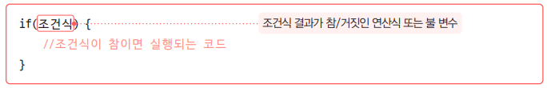
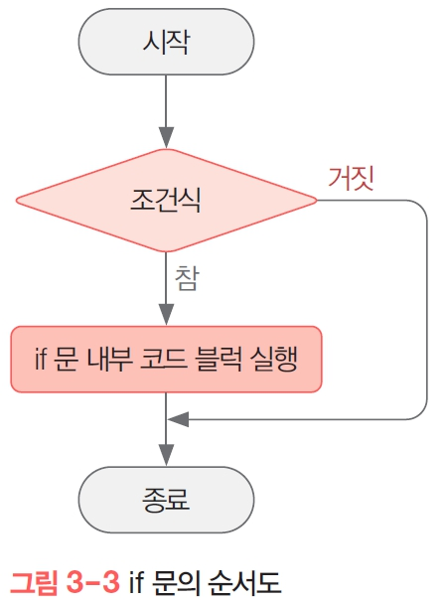
01. if문
if 문
if 문의 조건식은 특정 조건에 따라 불 값에서 작동하며 조건식이 참(true)인 경우에만 특정 코드 블록을 실행하는 데 사용

Slide 9
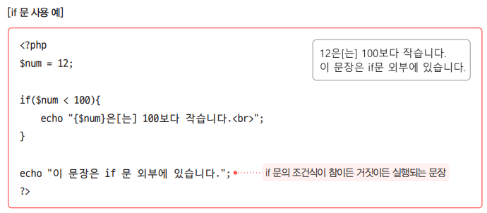
01. if문
if 문

Slide 10
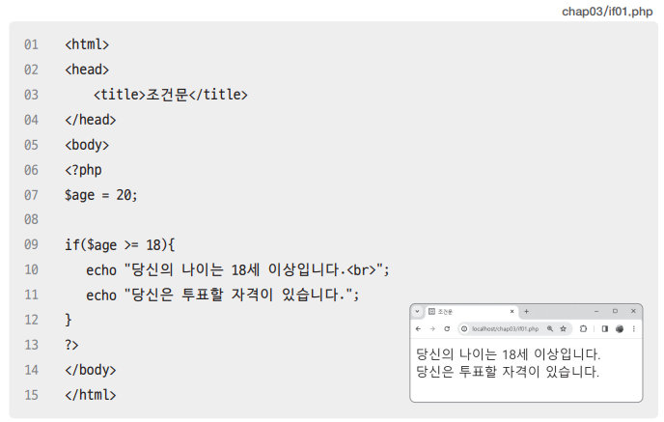
01. if문
예제 3-1
투표가 가능한 나이 판별하기

Slide 11
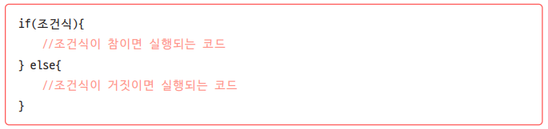
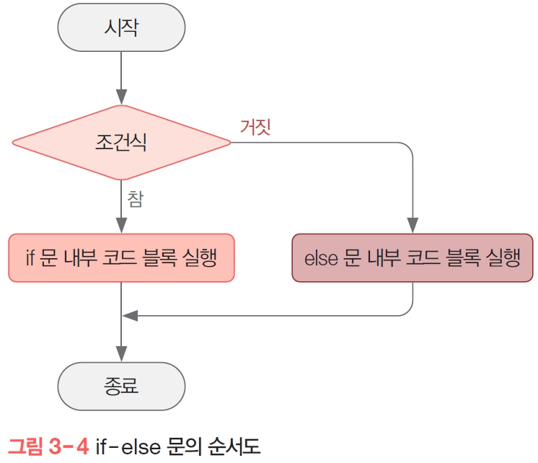
02. if-else문
if-else문
if 문과 else 문을 함께 사용하여 조건식의 결과에 따라 특정 코드 또는 코드 블 록의 실행을 선택하는 조건문

Slide 12
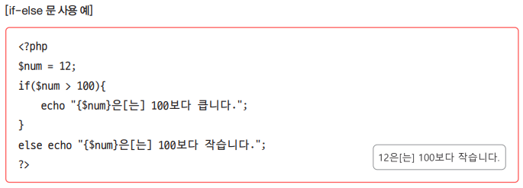
02. if-else문
if-else문

Slide 13
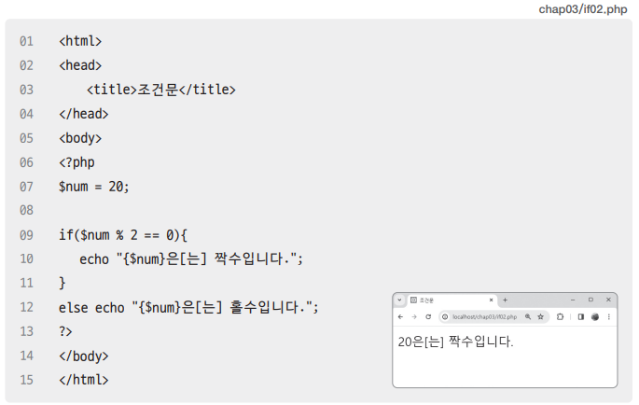
02. if-else문
예제 3-2
짝수, 홀수 판별하기

Slide 14
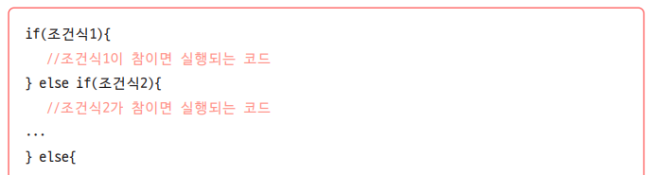
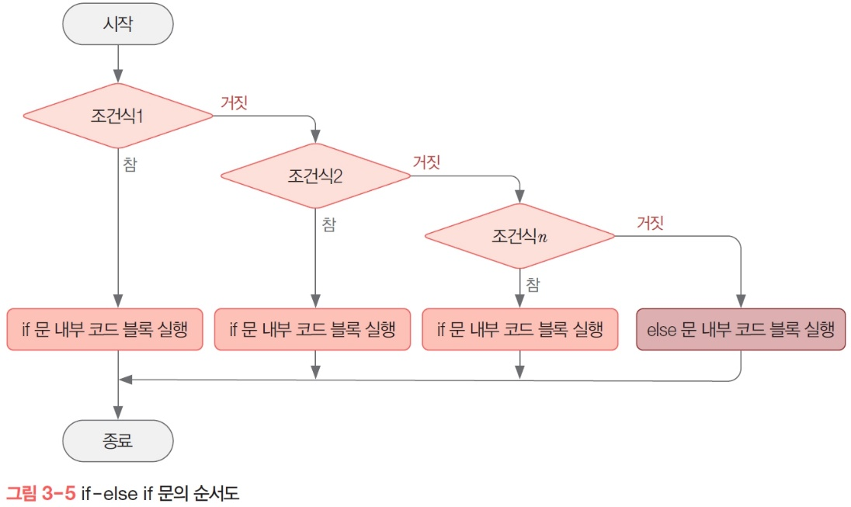
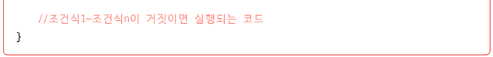
03. if-else if문
if-else if문
여러 조건식 중 하나가 참일 때까지 작동하도록 여러 개의 if-else 문을 결합할 수 있음
if-else 문은 개수 제한이 없고 코드 블록의 마지막에 else 문의 코드 블록을 추가할 수 있음

Slide 15
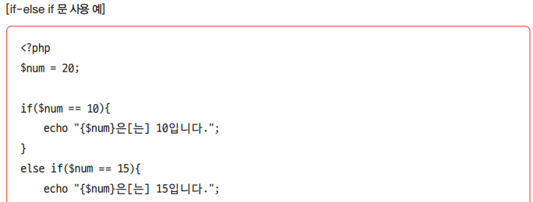
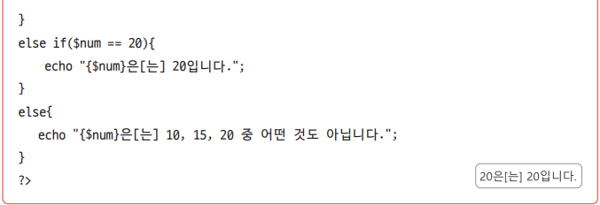
03. if-else if문
if-else if문

Slide 16
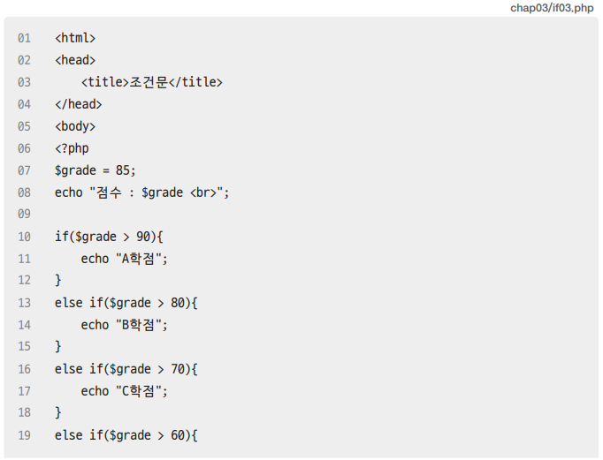
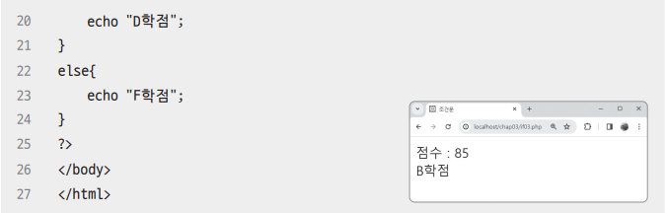
03. if-else if문
예제 3-3
점수에 따라 학점 부여하기

Slide 17
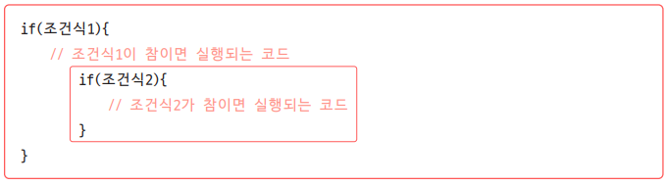
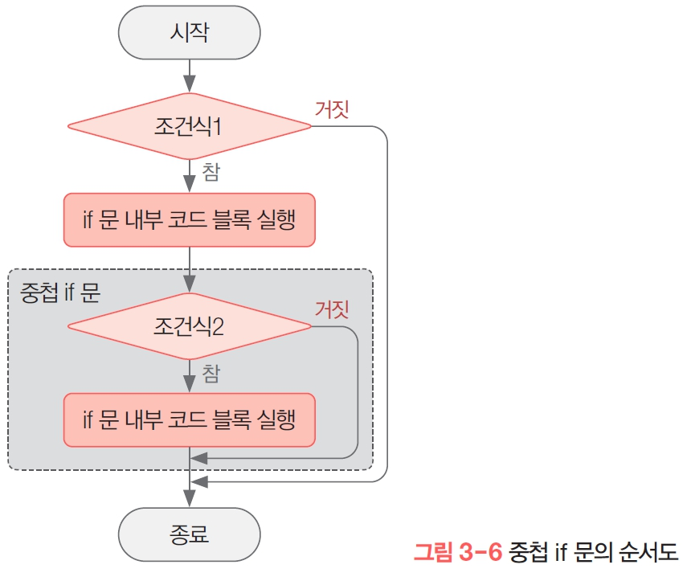
04. 중첩 if문
중첩 if문
if 문 또는 else 문 코드 블록 내에 다른 if 문, if-else 문, if-else if 문 등이 포함된 조건문

Slide 18
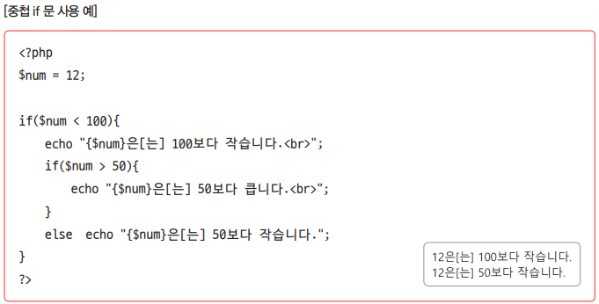
04. 중첩 if문
중첩 if문

Slide 19
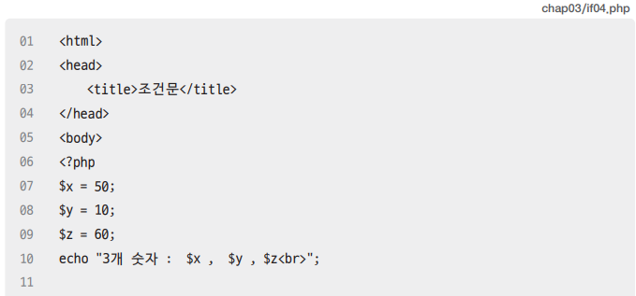
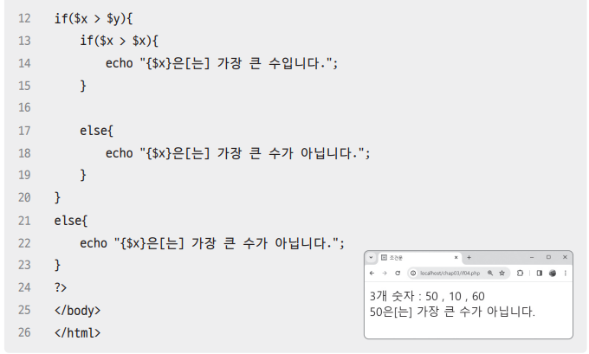
04. 중첩 if문
예제 3-4
최댓값 판별하기

Slide 20
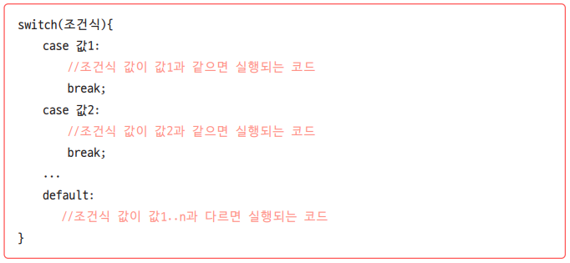
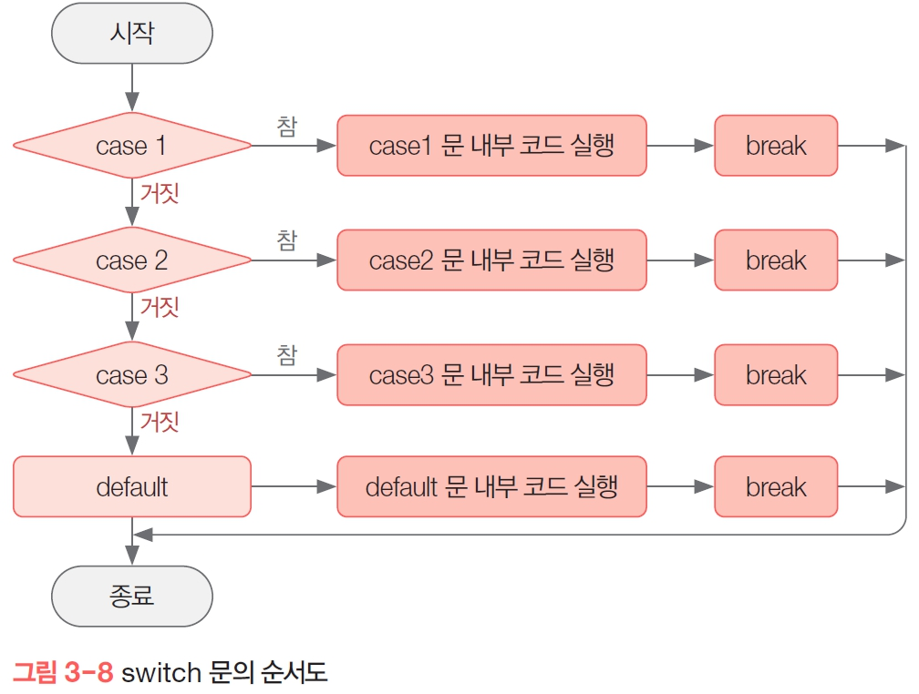
05. switch문
switch 문
여러 조건에서 하나의 특정 코드 또는 코드 블록을 실행하는 데 사용
여러 조건을 동시에 사용하는 매우 효율적인 방법

Slide 21
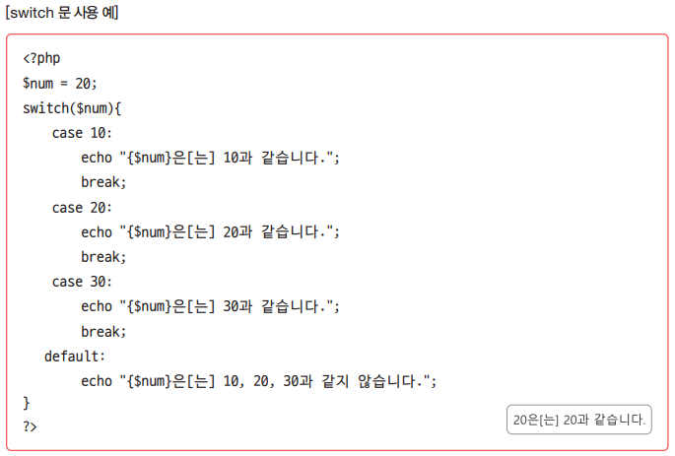
05. switch문
switch 문

Slide 22
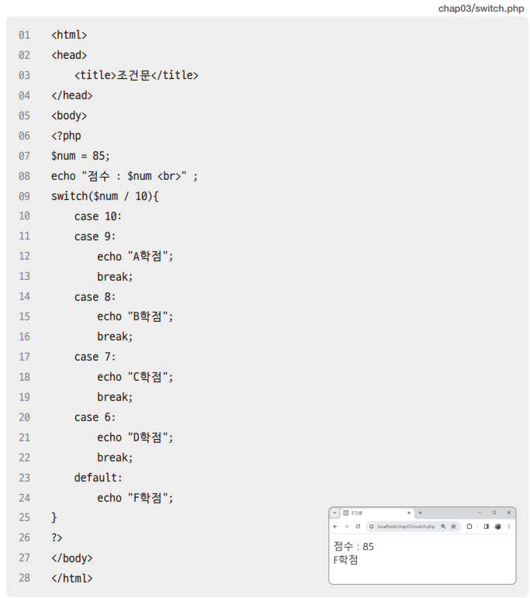
05. switch문
예제 3-5
switch 문을 활용하여 점수에 따라 학점 부여하기

Slide 23
Section 03
반복문

Slide 24
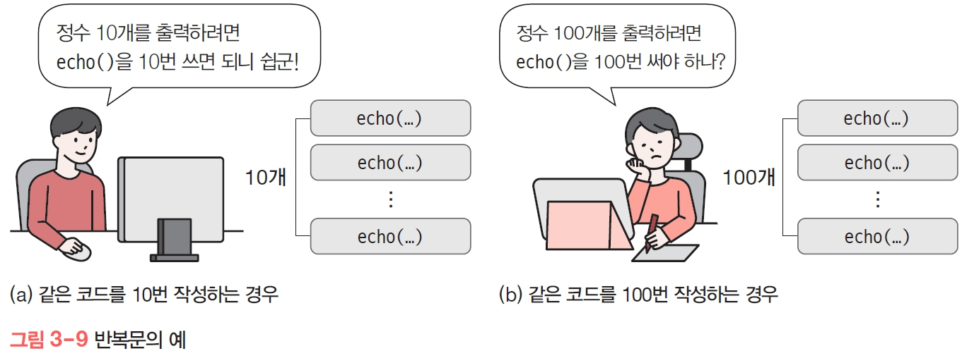
00. 반복문
반복문
일정 횟수만큼 어떤 코드를 반복하여 실행하는 제어문
프로그램 내에서 반복 되는 작업을 자동화하여 시간과 노력을 절약할 수 있음
반복적으로 실행되는 동작을 루프(Loop)라고 함
for 문, while 문, do-while 문, foreach 문

Slide 25
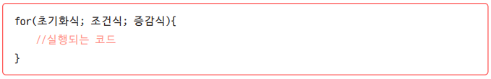
01. for문
for 문
특정 횟수만큼 코드 블록을 반복하여 실행하는 데 사용
일반적으로 반복하는 횟수를 알고 있을 때 유용
초기화식: 프로그램을 시작하기 위한 값/변숫값입니다.
조건식: 조건식이 참이 되면 코드 블록이 계속 실행되고 그렇지 않으면 종료됩니다.
증감식: 카운터 변수를 새로운 값으로 증가/감소시킵니다. 각 반복이 끝날 때마다 수행됩니다.

Slide 26
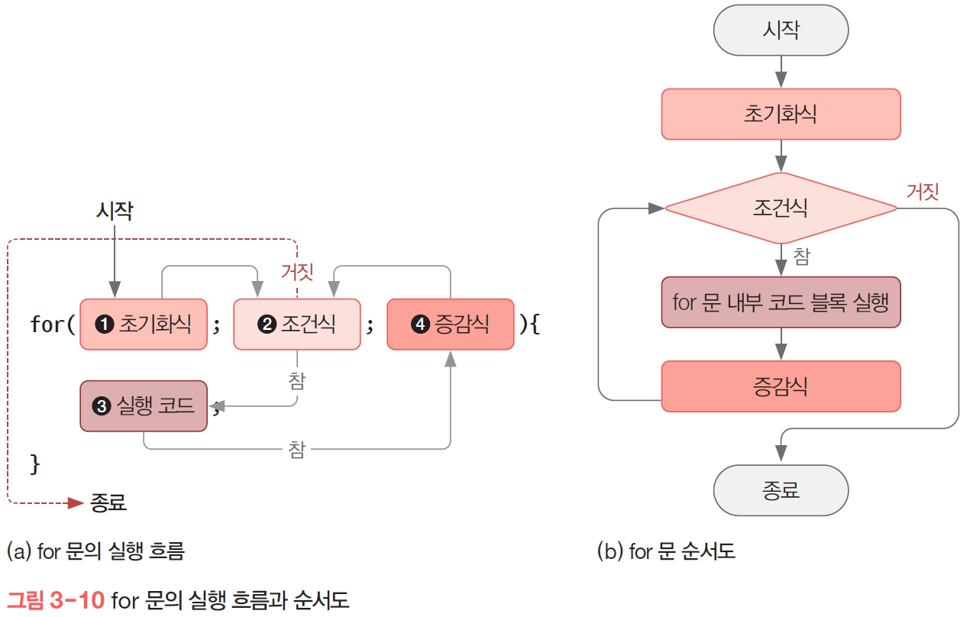
01. for문
for 문

Slide 27
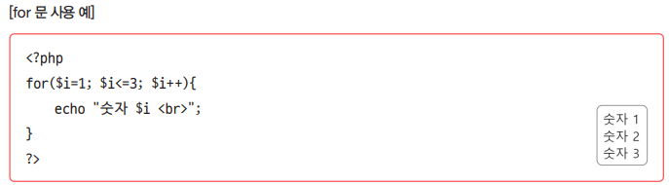
01. for문
for 문

Slide 28
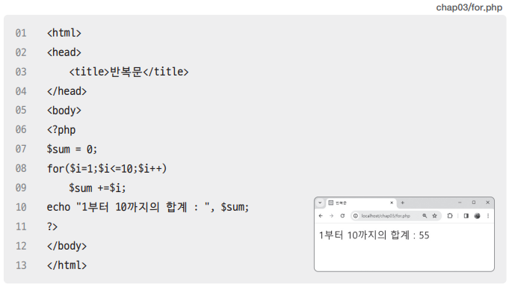
01. for문
예제 3-6
1부터 10까지의 합 구하기

Slide 29
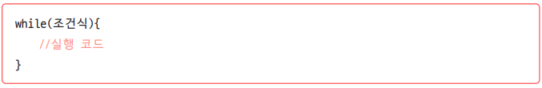
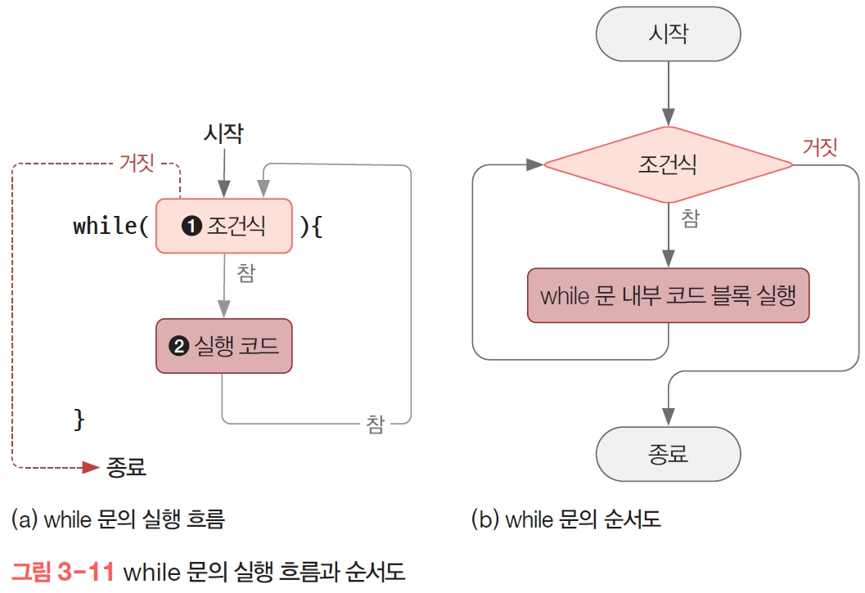
02. while 문
while 문
조건식이 참이면 루프를 계속 반복하는 반복문으로 특정 코드 블록으로 들어가기 전에 조건식을 확인하여 참이면 코드 블록이 실행
반복 횟수가 정해져 있지 않을 때 사용

Slide 30
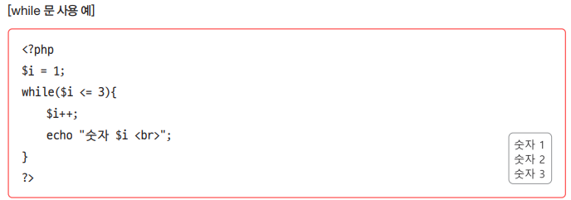
02. while 문
while 문

Slide 31
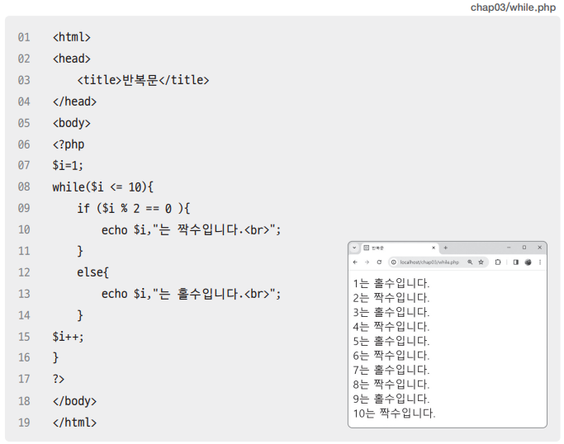
02. while 문
예제 3-7
짝수와 홀수 판별하기

Slide 32
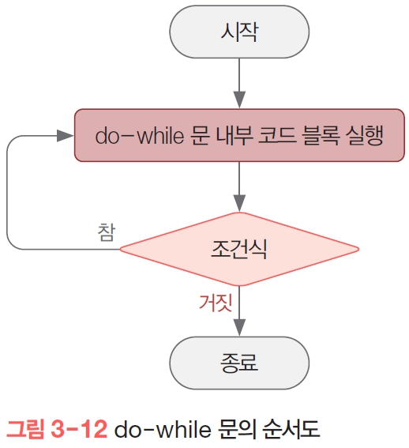
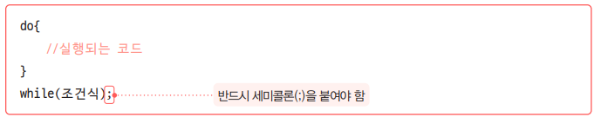
03. do-while 문
do-while 문
while 문과 for 문처럼 조건식에 의해 반복 실행된다는 점은 비슷하지만, 조건식을 확인하기 전에 코드 블록의 코드가 한 번 실행된다는 점이 다름
do-while 문 은 한 번 이상 실행해야 하고 반복 횟수가 고정되어 있지 않을 때 유용

Slide 33
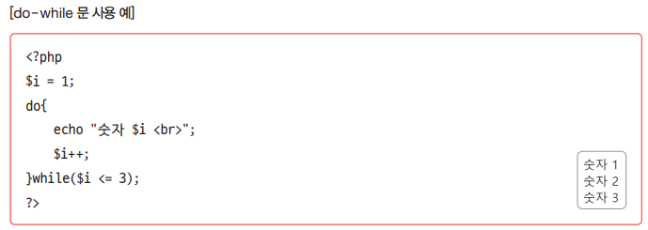
03. do-while 문
do-while 문

Slide 34
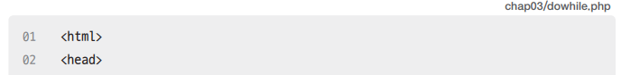
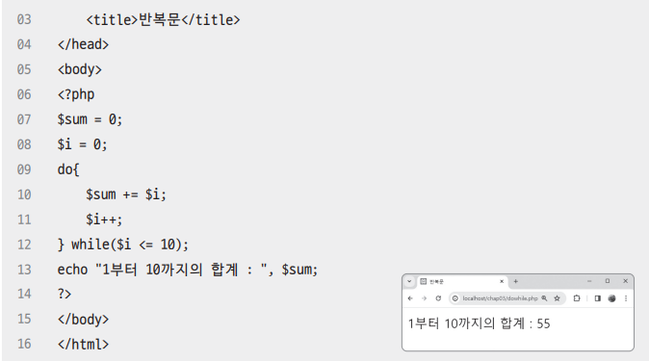
03. do-while 문
예제 3-8
1부터 10까지의 합 구하기

Slide 35
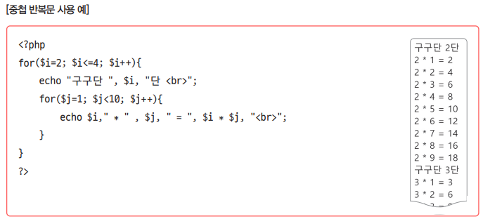
04. 중첩 반복문
중첩 반복문
반복문 안에 또 다른 반복문을 원하는 만큼 포함한 것

Slide 36
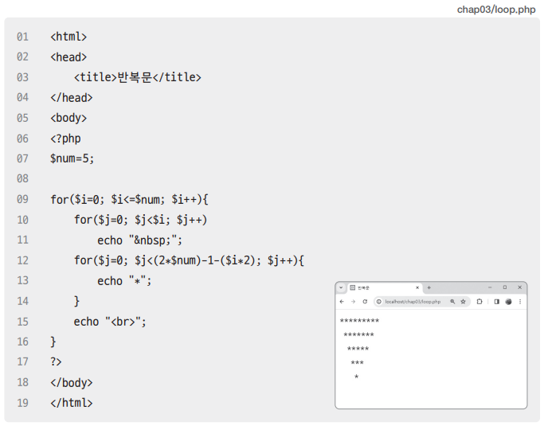
04. 중첩 반복문
예제 3-9
별표로 역삼각형 만들기

Slide 37
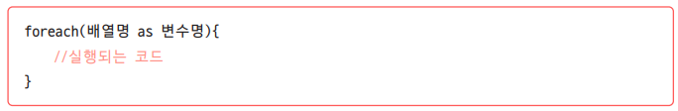
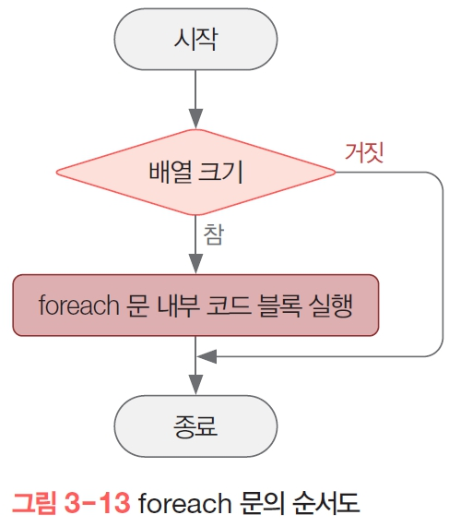
05. foreach 문
foreach 문
배열 또는 컬렉션 요소를 순회하는 데 사용하며, 증가 또는 감소 연산자가 필요 하지 않음
for 문의 경우 반복문 내부의 값을 변경할 수 있지만 foreach 문은 반복문 내부의 값을 볼 수만 있고 변경할 수는 없음

Slide 38
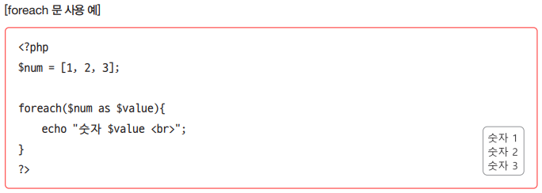
05. foreach 문
foreach 문

Slide 39
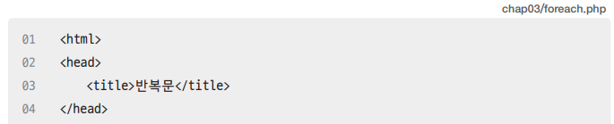
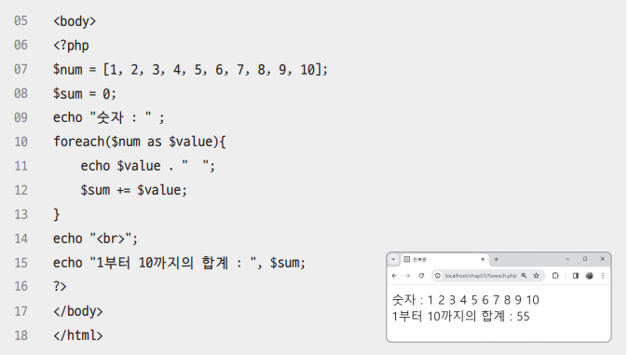
05. foreach 문
예제 3-10
1부터 10까지의 합 구하기

Slide 40
Section 04
분기문

Slide 41
00. 분기문
분기문
원할 때마다 반복문에서 벗어나거나 반복문을 시작하도록 실행 흐름을 직접 제어할 수 있는 제어문
break 문, continue 문, return 문

Slide 42
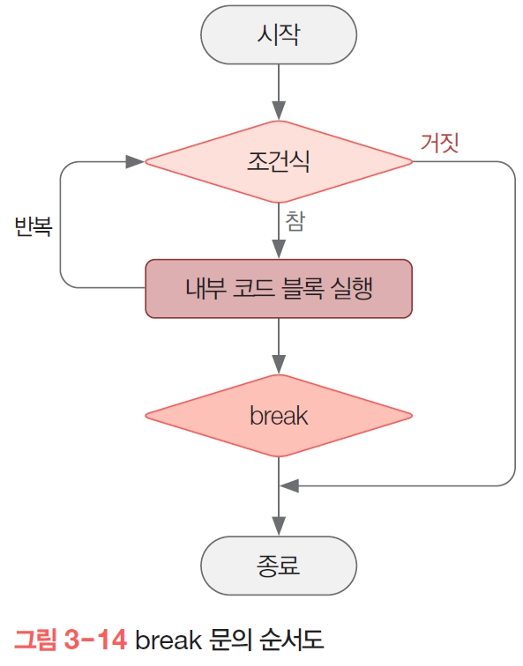

01. break 문
break 문
for 문, while 문, do-while 문, foreach 문, switch 문과 같은 제어문에서 원 할 때 실행을 중지하거나 종료하는 데 사용
프로그램 실행 도중에 break 문이 있으면 현재 흐름을 중단하고 제어문 외부의 다음 명령문으로 이동하여 다시 시작됨

Slide 43
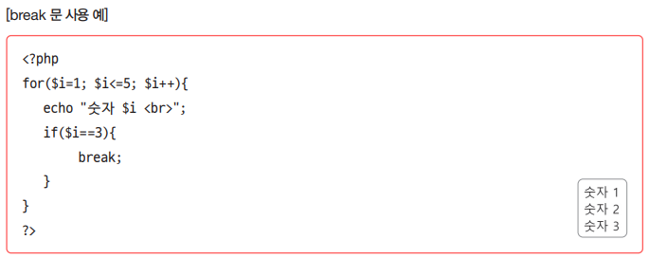
01. break 문
break 문

Slide 44
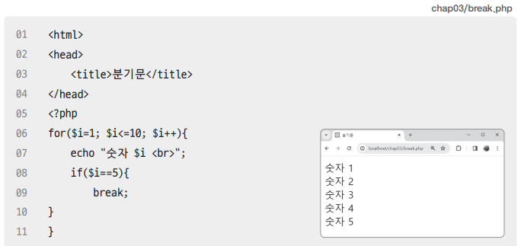

01. break 문
예제 3-11
현재 증가한 값이 5가 되면 반복문 탈출하기

Slide 45


02. continue 문
continue 문
특정 조건을 건너뛰고 나머지를 계속 실행하려는 경우에 사용
for 문, while 문, do-while 문, foreach 문 등 모든 유형의 반복문과 함께 사용할 수 있음
continue 문은 반복문의 블록 내부에서 for 문의 증감식 또는 while 문의 조건식으로 이동 하는 역할을 함

Slide 46

02. continue 문
continue 문

Slide 47

02. continue 문
예제 3-12
구구단에서 3×2이면 건너뛰기

Slide 48
Section 05
[북마켓]
현재 접속 일시 표시하기

Slide 49

05. [북마켓] 현재 접속 일시 표시하

Slide 50

05. [북마켓] 현재 접속 일시 표시하

Slide 51

예제 3-13 현재 접속 일시 출력하기
1 현재 접속 일시 출력하기
‘welcome.php’ 파일을 다음과 같이 수정한 후 웹 브라우저에 ‘http://localhost/BookMarket/welcome.php’를 입력해 실행 결과를 확인합니다

Slide 52

예제 3-13 현재 접속 일시 출력하기

